Slide 1
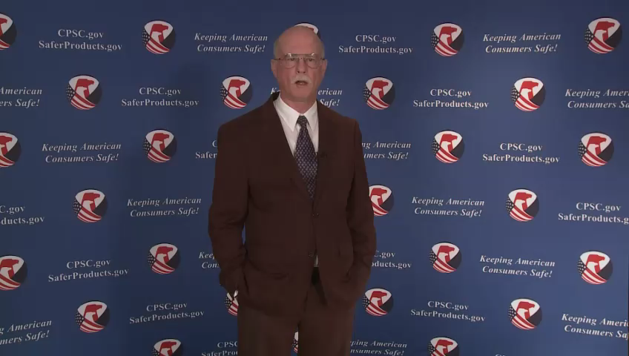
CPSC
视频: 欢迎您收看美国消费品安全委员会播客系列
CPSC自行车法规和安全要求
您有多种方式观看我们的播客。
如果用幻灯片，即powerpoint (ppt)方式观看播客: 请按“Slideshow”。每张幻灯片右上角有一喇叭图像，您按该图像，就可以听到中文叙述。您若使用PowerPoint 2010, 2013, 2016, 2019, 和 PowerPoint Office 365，都可以收看本幻灯片。请注意，英文幻灯片不伴随叙述。
如果用视频 (mp4)方式观看播客: 叙述部分会自动播放，右上角的喇叭图像不具有播放功能。如果您想自己自己播放叙述，

Slide 2
2020播客系列
美国消费品安全委员会自行车法规和
美国及国际自行车标准
本报告由消费品安全委员会工作人员撰写，未经委员会审批，亦不代表委员会之观点。
收看本幻灯片全程为一小时

Slide 3

简历
Sylvia Chen
美国消费品安全委员会
东亚和太平洋事务项目经理
Sylvia Chen女士是美国消费品安全委员会东亚和太平洋事务经理，负责委员会与澳大利亚，日本，韩国，台湾和新西兰的双边和多边消费品安全项目。她也参与和支持CPSC中国项目的工作。自从2008年加入CPSC以来，她就一直与外国政府产品安全监管机构、工业组织、生产商、出口商、买家和其他采购专业人士一起工作，向他们提供准确理解美国的产品要求，尤其是最新产品要求的指导和技术支持。为此她主持和协调了委员会的很多国际教育和外展活动。
Sylvia Chen女士获得北京大学英美文学学士和复旦大学语言学硕士学位。 1992年，她毕业于美国俄亥俄州立大学东亚系，并获得硕士学位。

Slide 4
简历
Caroleene Paul
美国消费品安全委员会
全国产品测试和评估中心
机械工程师
Vince Amodeo (已退休)
美国消费品安全委员会
全国产品测试和评估中心
机械工程师
Amodeo先生曾是美国消费品安全委员会 (CPSC) 在马里兰州洛克维尔市的全国产品测试和评估中心 (NPTEC) 机械工程师。他从2001年起在CPSC工作直至2019年，工作范围包括对各类消费品的安全评估，审查消费品事故数据以及与美国材料测试协会，保险商实验室和美国国家标准协会协作开发消费品安全标准。 Amodeo先生是与脚踏车相关的消费品问题最主要的专家，他参加ASTM F08.10脚踏车安全委员会的制定脚踏车标准活动达16年之久，并且对脚踏车标准的修改和CPSC脚踏车联邦法规的制定提出指导建议。在加入CPSC之前，Amodeo先生在美国海军海洋系统指挥中心担任机械工程师，负责计划和监督海军处理和导向系统的发展。他在纽约的罗彻斯特大学获得机械工程学士学位。
Paul女士是美国消费品安全委员会 (CPSC) 在马里兰州洛克维尔市的全国产品测试和评估中心 (NPTEC) 机械工程师，她在消费品安全方面有20年经验。她是委员会负责机械危害小组（非儿童产品）的项目组长。她的工作范围包括对非公路车辆和动力工具类产品的失败，安全以及测试和评估的分析。 Paul女士参加了保险商实验室(UL)，美国国家标准协会/美国特种车辆协会(ANSI/SVIA)，美国国家标准协会/美国休闲越野车协会(ANSI/ROHVA) 和美国国家标准协会/户外动力设备协会(ANSI/OPEI) 属下众多产品标准委员会的标准制定工作。在服务于CPSC之前，Paul女士在弗吉尼亚州亚历山大市的VSE公司担任设计，测试和评估工程师达六年之久。 Paul女士获得宾夕法尼亚州立大学州立学院机械工程师学士学位。

Slide 5

美国消费品安全委员会是一个联邦政府机构，负责保护公众免受因使用在该机构管辖范围内的消费品而导致伤害或死亡的不合理风险。
$一万亿
美国每年消费品事故导致的死伤和财产损失达到1万亿美元以上。¹
¹ https://www.cpsc.gov/s3fs-public/FY2019PBR.pdf
美国消费品安全委员会致力于保护消费者免受构成火灾、触电、化学、生物学或机械危害的产品的伤害。
美国消费品安全委员会在改进其管辖的一万五千多种类消费品的安全，诸如玩具，婴儿床，动力工具，香烟打火机，纺织品和居家化学用品方面的工作，在过去四十年里，对降低与消费品有关的死亡和受伤率作出了贡献。

Slide 6
美国消费安全委员会播客系列
Podcast | Topics
#1 | 销售安全电器产品到美国
#2 | 美国服装安全要求概况
#3 | 自行车法规和安全标准
#4 | 美国床垫安全要求
#5 | 婴幼儿耐用产品的注册和标签要求
#6 | 婴儿车和婴儿推车安全要求概况
#7 | 玩具安全要求
如果您有问题，请电邮
CPSCinChina@cpsc.gov

Slide 7
在此播客中使用的幻灯片，不是对法律规定或政策的完整陈述，因而不能成为该目的的依据。您在做出可影响进入美国商业的产品安全和合规的决定时，应该参考官方版本的美国法律和法规，以及CPSC已发表的指南。演讲临近结尾时，附有参考文献。

Slide 8
美国消费品安全委员会自行车法规和
美国及国际自行车标准

Slide 9
概述
CPSC自行车法规
自行车自愿性标准
自行车使用条件
CPSC自行车的法规和自愿性标准的测试要求比较
自行车召回的选择性案例
CPSC自行车受伤数据和案例分析
资源

Slide 10
美国消费品安全委员会（CPSC）的自行车法规
美国消费品安全委员会的自行车法规可見于联邦法规第16卷1512部分（16 CFR Part 1512）
美国消费品安全委员会的自行车法规：
  在美国销售的自行车的强制性标准
  于1978年编入法典
  目的
  减少销售给消费者的自行车造成的伤害风险

Slide 11
美国消费品安全委员会（CPSC）的自行车法规
合规
受联邦法规16 CFR part 1512管辖的产品制造商与进口商必须提交其产品合规的认证
针对12岁及以下年龄儿童设计的自行车必须以第三方合规评估机构的测试为依据来认证；该评估机构的资格需被消费品安全委员会接受。

Slide 12
美国消费品安全委员会（CPSC）的自行车法规
  联邦法规16 C.F.R. part 1512 现状
  自最初制订以来只有小改动
  不涉及:
    自行车的使用条件
        根据设计考虑的地形和骑乘的类型使用
    自行车设计中的技术改进
        碟式车闸、电动助力、一体式换档/车闸手柄
    现代材料的使用
        聚合材料（碳素纤维）

Slide 13
美国消费品安全委员会（CPSC）的自行车法规
    联邦法规16 CFR 1512
    为所有的自行车机械系统设立最基本规定，无论其预期的用途是什么
    含为“人行道”自行车设立的特别规定（鞍座高度低于635毫米）
    规定适用于有低于750瓦（1 马力）电动辅助马达的两轮及三轮自行车

Slide 14
美国消费品安全委员会（CPSC）自行车法规
联邦法规16 CFR 1512 的規定
1512.1 适用范围
1512.2 定义
1512.3 一般要求
1512.4 机械要求
1512.5 制动系统
1512.6 转向系统
1512.7 脚踏板
1512.8 传动链
1512.9 防护罩
1512.10 轮胎
1512.11 车轮
1512.12 轮毂
1512.13 前叉
1512.14 车叉与车架组装
1512.15 鞍座
1512.16 反光板
1512.17 其它要求

Slide 15
自愿性标准
制订自行车标准的其它组织
  美国国际材料试验协会（ASTM International）
  国际标准化组织（ISO）
  欧洲标准化委员会（CEN）
ASTM，ISO和CEN的自行车标准包括基於自行车使用条件的规定

Slide 16
自行车使用条件
ASTM F2043-13自行车使用的标准分类：
  为自行车设计定义使用条件
  包括贴在自行车上的图标、零配件和对零售商和消费者提供的操作指南材料，上面注明自行车或零配件所设计的使用条件
ASTM F2043-13定义了六个使用条件：
  条件 0、1、2、3、4和5
CEN和ISO的其他使用条件：
  越野自行车、青年人、电动助力的自行车（EPAC）

Slide 17
ASTM自行车标准
通用
  F2043-13自行车用途的标准分类
  F2680-09 (2014)自行车手动前轮保持系统的标准规格
  F2268-03 (2015)自行车序列号的标准规格
  F2793-14自行车把手的标准规格
车叉
  F2273-11自行车叉的标准检测方法
  F2899-11条件1自行车叉的标准规格
  F2274-11条件3自行车叉的标准规格
车架
  F2711-08 (2012)自行车架的标准检测方法
  F2843-10a条件0自行车架的标准规格
  F2802-09条件1自行车架的标准规格
  F2868-10条件2自行车架的标准规格
  F2614-09条件3自行车架的标准规格

Slide 18
欧洲(CEN)自行车标准
EN 15194:2012 –自行车–电动助力自行车- EPAC自行车
EN 16054:2012 – 越野自行车（BMX）。安全标准和测试方式

Slide 19
国际标准化组织（ISO）自行车标准
ISO 8098: 2014–自行车 - 兒童自行车的安全要求（鞍座最高高度低于
635毫米）（与ASTM条件0相同）
ISO 4210-1: 2014 –自行车–自行车安全标准– 第一部分：专用词与定义
ISO 4210-2: 2014 – 第二部分：城市与旅行自行车、青少年自行车、山地车及赛车要求（与ASTM条件1、2、3相同，外加青少年自行车*）
ISO 4210-3: 2014 – 第三部分：常用检测方法
ISO 4210-4: 2014 – 第四部分：制动检测方法
ISO 4210-5: 2014 – 第五部分：转向检测方法
ISO 4210-6: 2014 – 第六部分：车架与车叉检测方法
ISO 4210-7: 2014 – 第七部分：车轮及轮圈检测方法
ISO 4210-8: 2014 – 第八部分：脚踏板及驱动系统检测方法
ISO 4210-9: 2014 – 第九部分：鞍座及座杆检测方法
青少年自行车的定义是鞍座高度在635到750毫米之間的自行车

Slide 20
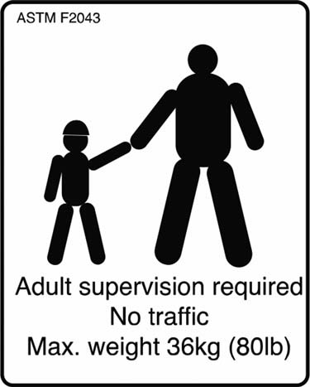
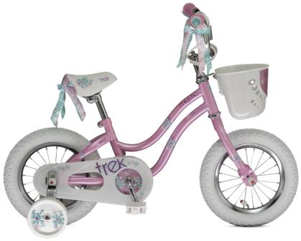
ASTM F2043 使用条件0
  含供3岁及以上年龄、体重低于36公斤（80磅）的儿童使用、有家长监督的“人行道”自行车
必须有成人监督
不得进入交通流
最高体重36公斤（80磅）
条件0的图标

Slide 21
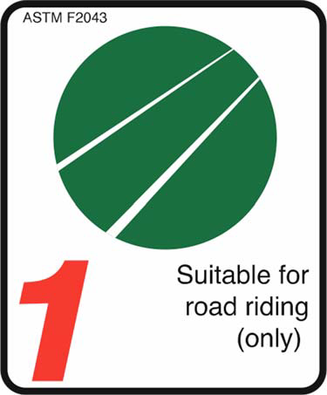
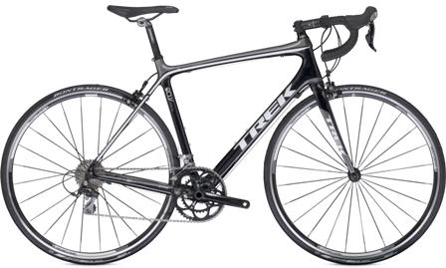
ASTM F2043 使用条件1
  含在正规的柏油路面使用的自行车，预期轮胎与地面保持接触
  类似于CEN和ISO的“赛车”条件
（仅）适用于
公路骑行
条件1的图标

Slide 22
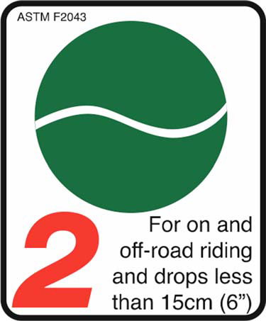
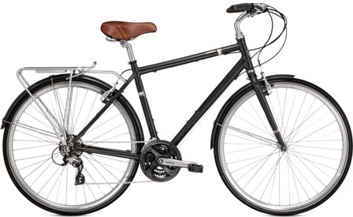
ASTM F2043使用条件2
  包括条件1的內容，以及用于未铺筑路面和石子路 / 有中等坡度的山路的自行车，高度落差不得超过15厘米（6英寸）
  类似于CEN和ISO的“城市及旅行自行车”
用于公路及非公路骑行，高度落差小于15厘米（6英寸）
条件2的图标

Slide 23
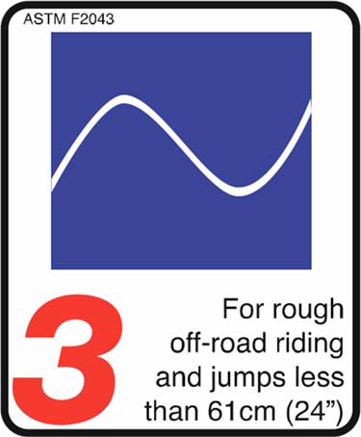
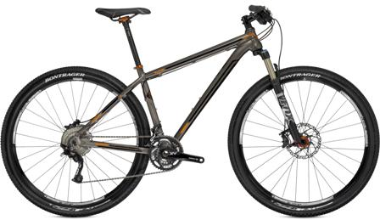
ASTM F2043使用条件3
  包括条件1和2的內容，以及可骑行于粗糙的未铺筑的路面 / 地形和未经开发的山道、需要一定技能的自行车，高度落差低于61厘米（24英寸）
  类似于 CEN和ISO的“山地自行车”
在粗糙路面騎行且落差低於61釐米（24英寸）
条件3的图标

Slide 24
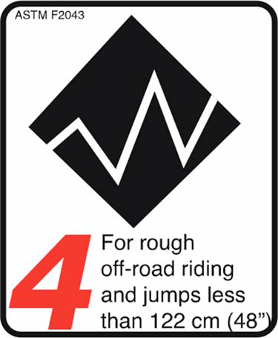
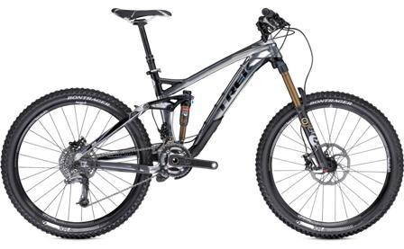
ASTM F2043使用条件4
包括条件1、2和3的內容，以及可骑行于山野道路及下坡路、速度不超过每小时40公里（25英里）、落差不超过122厘米（48英寸）的自行车
用于山道骑行且落差低于122厘米（48英寸）
条件4 的图标

Slide 25
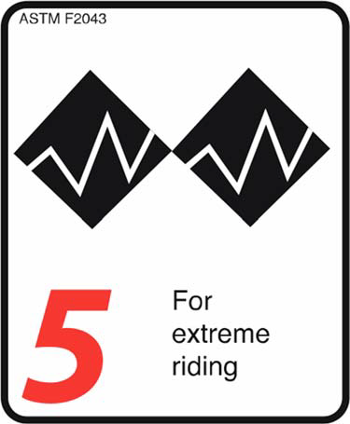
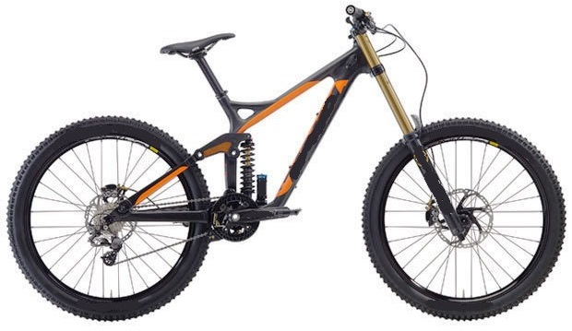
ASTM F2043使用条件5
包括条件1、2、3和4的內容，以及可骑行于山野道路及下坡路、速度超过每小时40公里（25英里）、有极度落差的自行车
用于极限骑行
条件5的图标

Slide 26
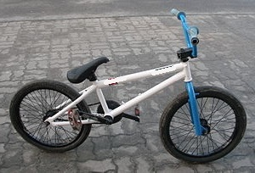
EN 16054: 越野自行车
含用于在公路、赛车道或坡道骑行的、意在做地面杂技动作、特技以及空中动作的自行车。

Slide 27
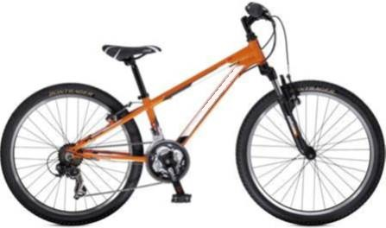
ISO 4210: 青少年自行车
指体重低于40公斤的青少年在公路上骑行的自行车，鞍座最高高度在635毫米以上且低于750毫米。

Slide 28
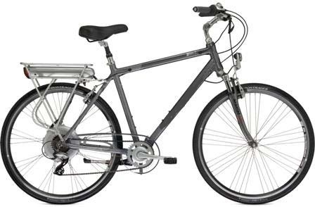
EN 15194:电力助动车- EPAC自行车
电动助力自行车为具有最高连续额定功率为0,25kW的车型；该类型车在达到每小时25公里的速度或一旦骑行者停止踩踏时，其输出功率会逐渐减弱直至被切断

Slide 29
比较
联邦法规16 CFR 1512自行车要求 –
  对自行车、人行道自行车（条件0）以及电动自行车的强制要求
  最低检测要求
ASTM、 CEN和 ISO 自行车自愿标准-
  按预期使用条件制定的自行车及自行车零部件要求
  这些要求可能比消费品安全委员会的一般检测要求更为妥善地保证自行车和自行车零部件满足使用者的需要。

Slide 30
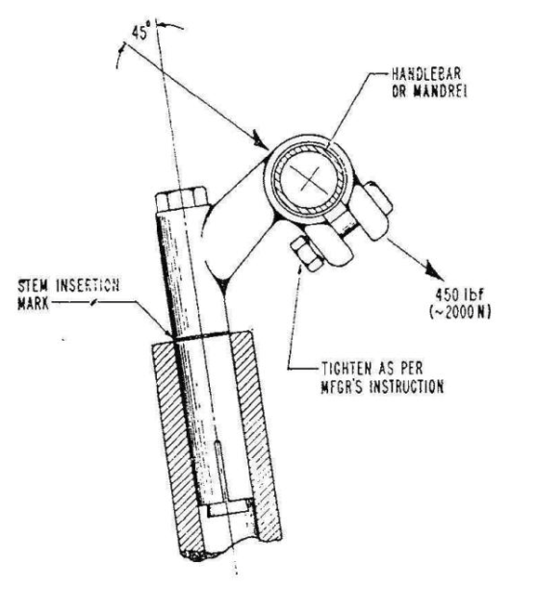
举例1 – 把手杆强度
CPSC 1512.6 (b) 把手杆的强度。把手杆的强度应按照 § 1512.18(g) 把手杆检测要求来测试，而且自行车的把手杆要能够经受2000N（450磅）的力量，人行道自行车要能够经受1000N（225磅）的力量。

Slide 31
举例1 – 把手杆强度
把手杆前弯强度检测（45度角）
用途 | CPSC | ASTM | EN | ISO*
0 | 1000 N (225 磅) | - | 500 N (112 磅) | 500 N (112 磅)
1 | 2000 N (450 磅) | - | 1600 N (400 磅) | 1600 N / 2300 N
2 |  | - | 1600 N (400 磅) | 1600 N / 2000 N
3 |  | - | 2600 N(585 磅) | 1600 N / 2600 N
4 |  | - | - | -
青少年 |  | - | - | 1600 N / 2000 N
越野 1 |  | - | 1600 N (400 磅) | -
越野2 |  | - | 3000 N (672 磅) | -

Slide 32
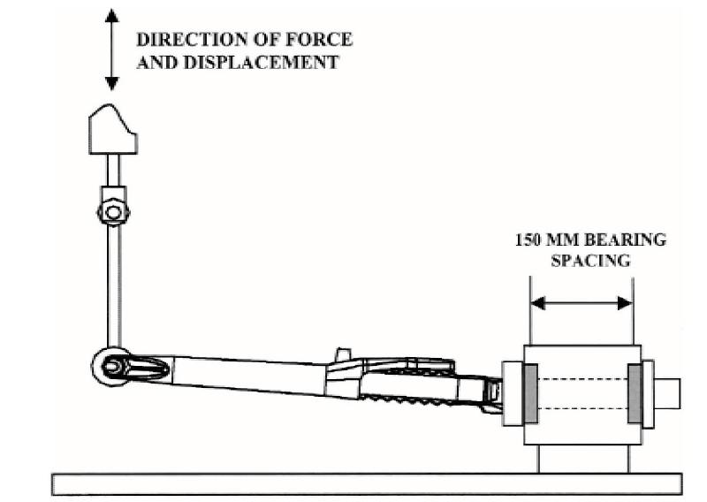
举例2 – 车叉弯曲疲劳
消费品安全委员会没有车叉弯曲疲劳检测要求。
车叉弯曲疲劳检测 — 此检测方法在是在舵管部位制约车叉，并在两个下垂点之间的中心线处施以垂直于舵管轴的反向负荷。

Slide 33
举例2 – 车叉弯曲疲劳
车叉弯曲疲劳测试
用途 | CPSC | ASTM | EN | ISO*
0 | - | - | +/- 400 N (90 磅) 100,000 部自行车 | +/- 400 N (90 磅) 100,000 部自行车
1 | - | +/- 620 N (139 磅) 100,000 部自行车 | +/- 620 N (139 磅) 100,000 部自行车 | +/- 620 N (139 磅) 100,000 部自行车
2 |  | - | +/- 450 N (101 磅) 100,000 部自行车 | +/- 450 N (101 磅) 100,000 部自行车
3 |  | +/- 650 N (146 磅) 100,000 部自行车 | +/- 650 N (146 磅) 100,000 部自行车 | +/- 650 N (146 磅) 100,000 部自行车
4 |  | - | - | -
青少年 |  | - | - | +/- 450 N (101 磅) 100,000 部自行车
越野1 |  | - | +/- 450 N (101 磅) 100,000 部自行车 | -
越野 2 |  | - | +/- 650 N (146 磅) 100,000 部自行车 | -
*通过ISO车叉弯曲疲劳测试的车叉亦需通过车叉向后冲击测试中的Drop 1测试

Slide 34
举例3 – 车叉与车架组装
CPSC 1512.14 车叉与车架组装要求。车叉与车架组装的强度检测应根据车架测试情况，施加890N（200lbf）的负荷或至少39.5 J (350 in-lb)的能量，以势能更大的一个为准。
此车叉与车架组装静载检测只根据消费品安全委员会的要求进行。
ASTM、CEN和ISO 有车叉与车架组装水平负荷疲劳检测以及车叉与车架组装落体冲撞强度检测。

Slide 35
举例3 – 车叉和车架组合
车叉和车架组合的水平疲劳测试
使用 | CPSC | ASTM | EN | ISO
0 | - | + 600 N (135 磅) / - 300 N (68磅) 每 50,000 圈 | - | -
1 | - | +/- 600 N (135磅) for 100,000圈 | - | +/- 600 N (135磅) 每 100,000圈
2 |  | + 800 N (180磅) / - 600 N (135磅) 每 50,000圈 | - | +/- 450 N (101磅) for 100,000圈
3 |  | + 1,200 N (270磅) / - 600 N (135 磅) 每 50,000圈 | - | + 1,200 N (270磅) / - 600 N (135磅) 每 50,000圈
4 |  | - | - | -
YA |  | - | - | +/- 450 N (101磅) 每 50,000圈
BMX 1 |  | - | +/- 450 N (101磅) for 50,000圈 | -
BMX 2 |  | - | +/- 650 N (146磅) for 50,000圈 | -

Slide 36
CPSC 自行车召回2017 - 2020
 | CPSC Recall | Date | Component | Reason
1 | 17-147 | 5/9/2017 | Handlebar | The bicycle handlebar stems can corrode and break
2 | 17-152 | 5/15/2017 | Wheel Hub | The front fender bolts do not break when an object gets stuck between the front tire and the front fender/mud guard
3 | 17-175 | 6/8/2017 | Handlebar | The handlebars can crack
4 | 17-750 | 6/16/2017 | Fork | The fork leg can crack or become damaged
5 | 18-002 | 10/4/2017 | Braking system | A rivet in the brake assembly can loosen or disengage
6 | 18-025 | 11/7/2017 | Crankset | The cranks can bend or break during use
7 | 18-069 | 12/27/2017 | Braking system | The brake cable housing was not secured properly during manufacturing
8 | 18-074 | 12/21/2017 | Frame | The bicycle’s bottom bracket can break during use
9 | 18-099 | 2/15/2018 | Fork | The fork on the bicycle can break
10 | 18-108 | 2/26/2018 | Frame | The bike’s frame can break during use causing the bicycle to collapse

Slide 37
CPSC 自行车召回2017 - 2020
此幻灯片无叙述
 | CPSC Recall | Date | Component | Reason
11 | 18-121 | 3/13/2018 | Braking system | The brake pads can separate from the backplate
12 | 18-151 | 5/9/2018 | Crankset | The driveside crankarm can disengage
13 | 18-166 | 5/24/2018 | Belt | The bicycle belt can break
14 | 18-193 | 7/26/2018 | Pedals | The spindle of one or both of the pedals can break
15 | 18-197 | 8/1/2018 | Fork | Variations in tire dimension, tire pressure, head set play and ride load, can downtube.
16 | 18-236 | 9/27/2018 | Wheel Hub | The right hand wheel hubmount can bend or break
17 | 19-019 | 10/25/2018 | Frame | The downtube on the bicycles can crack
18 | 19-040 | 11/27/2018 | Suspension Fork | The air cartridge can abruptly spring out of the stanchion tube
19 | 19-069 | 2/21/2019 | Wheel Hub | The brakes in the gear hubs can fail.
20 | 19-097 | 4/3/2019 | Fork | The bicycle’s fork legs can break

Slide 38
CPSC 自行车召回2017 - 2020
 | CPSC Recall | Date | Component | Reason
21 | 19-104 | 4/11/2019 | Steerer Tube | The bicycle’s steerer tube collar can crack
22 | 19-156 | 7/2/2019 | Seat post | The seat post on the bicycles can break
23 | 19-157 | 7/2/2019 | Fork | The fork’s lower leg assembly can break
24 | 19-175 | 7/25/2019 | Fork | The fork can break
25 | 19-729 | 3/19/2020 | Steerer Tube | The bicycle stem can break
26 | 20-035 | 12/6/2019 | Fender | The front fender can fall onto the front wheel
27 | 20-039 | 12/11/2020 | Handlebar | The bicycle aerobars can crack and break
28 | 20-042 | 12/19/2020 | Fork and Frame | The fork steerer tube can crack or break during use.
29 | 20-104 | 4/2/2020 | Pedal | The pedal body can separate from the pedal spindle
30 | 20-728 | 3/9/2020 | Fork | The bicycle’s front fork can loosen and detach

Slide 39
CPSC自行车事故数据和个案分析

Slide 40
自行车伤害
消费品安全委员会的全国电子伤害监视系统（NEISS）从美国各地的医院急诊科收集与消费品有关的伤害资料。根据一个包括各地不同规模医院的全国概率样本，NEISS对全国涉及消费品伤害的数量和类别做出估计。
  产品代码：5040（自行车或配件），5033 （山地自行车）
  报告 – 医院急诊室内所见的自行车伤害（2013）
    在2013年，医院急诊室处理了53万1240起与自行车和部件有关的伤害。
    超过90%是骑自行车造成的。
    半数以上（51.9 %）主诉为从自行车上跌落。
自行车事故深度调查（IDIs）。
  提供关于事故和产品的详细信息。
  从2007年1月到2017年1月进行了302项事故深度调查。
    包括自行车部件（如头盔）的事故。
  与NEISS事故不同，不能用来计算全国的估计值。

Slide 41
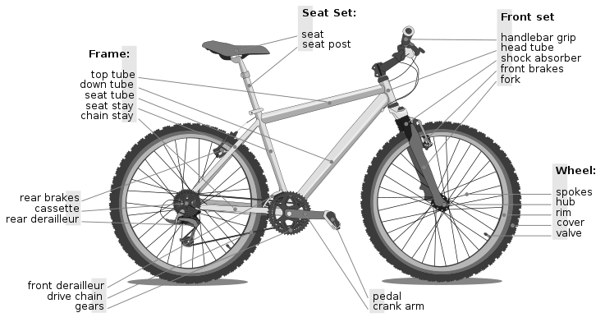
自行车部件
来源: Wikipedia.org – 自行车示意图（Schematic diagram of a bicycle）。 2009年9月22日

Slide 42
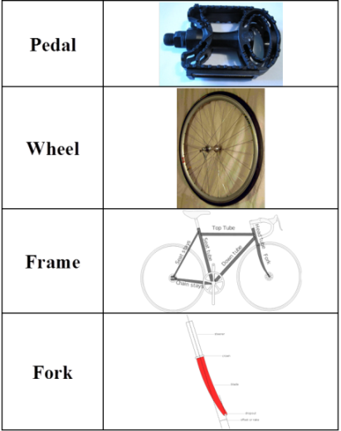
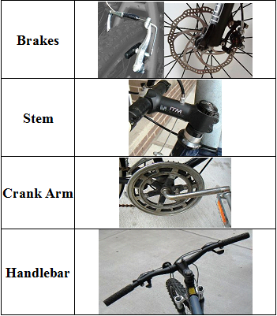
事故涉及的部件
脚蹬
车闸
车轮
车把立管
车架
曲柄
车叉
车把
根据事故深度调查前八名的自行车部件故障

Slide 43
故障状态 – 最常见于报告的
事故纪录中的部件故障状态 | 可能的故障类型
脱离 | 组装或维护
松动
断裂 | 结构
散落
变形
裂縫
裂缝 | 未知
注: 在有些情况下，部件故障可能是事故的结果而非原因

Slide 44
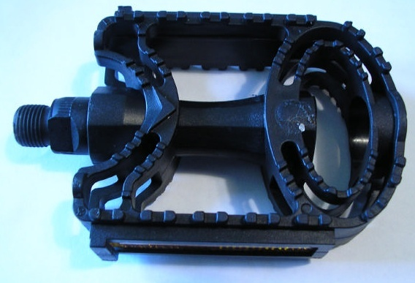
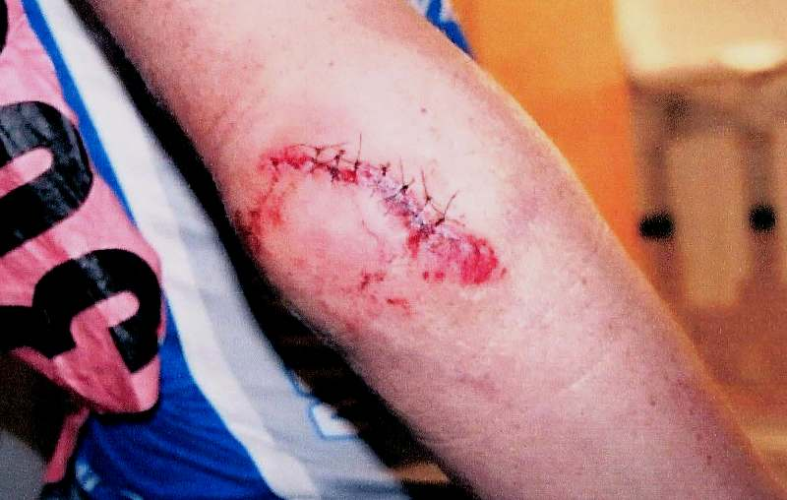
与脚踏板有关的事故
左侧脚踏板脱落
  25岁女性
  从车把手上方翻过去
  救护车送到医院
  腹部、肩膀和膝盖青紫肿胀
Doc #: IDI 050211CCC1472
右侧无夹扣踏板轴断裂
  19岁男性
  摔倒在柏油路面
  右膝盖及手肘撕裂及擦伤
Doc #: IDI 090521CNE4429

Slide 45
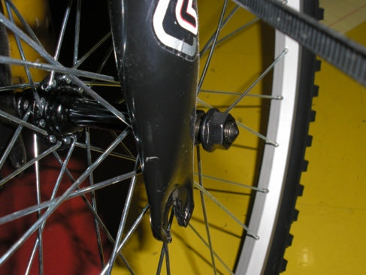
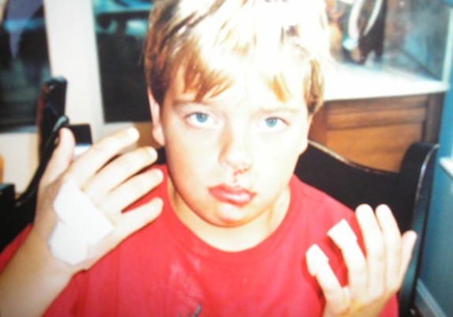
与车轮有关的事故
前轮脱离避震前叉
  16岁男性
  从车把上方飞出落到柏油路面
  嘴唇破裂，失掉3颗牙齿
Doc #: IDI 050720CCC2977
前轮与避震前叉分离
  11岁男性
  摔落到柏油路面
  面部、膝盖、手指及肘部擦伤
  轻度脑震荡，嘴唇肿胀
Doc #: IDI 050728CNE2664

Slide 46
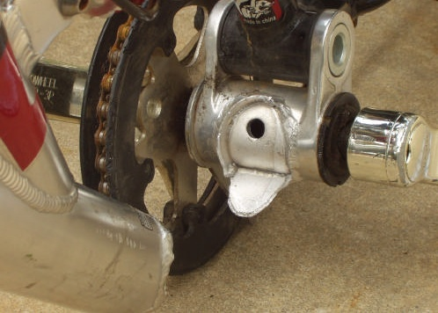

与车架有关的事故
铝制车架断成两截
  8岁男性
  摔到砂石路面的车道上
  划伤及擦伤
Doc #: IDI 041001CNE1784
头管破裂
  20岁男性
  从把手上方摔出，落到柏油路面上
  多处撕裂伤（缝合10针）
Doc #: IDI 051130CCC21

Slide 47
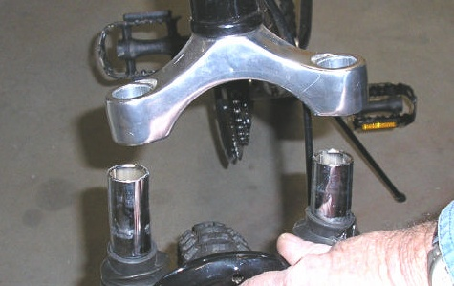
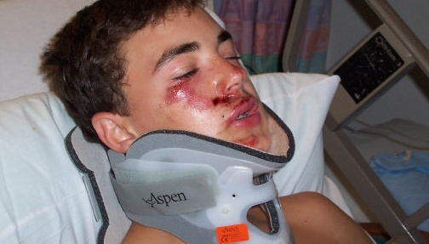
与车叉有关的事故
车叉脱落
  20岁男性
  从把手上方摔出，落到柏油路面上
  挫伤、擦伤和右膝严重撕裂伤
Doc #: IDI 041216CCC2209
车叉断裂
  14岁男性
  头面部磕碰到柏油路面
  颌骨断裂，损伤4颗牙齿
  失忆
  住院三天
Doc #: IDI 051011CCC1029

Slide 48
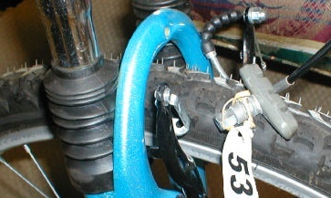
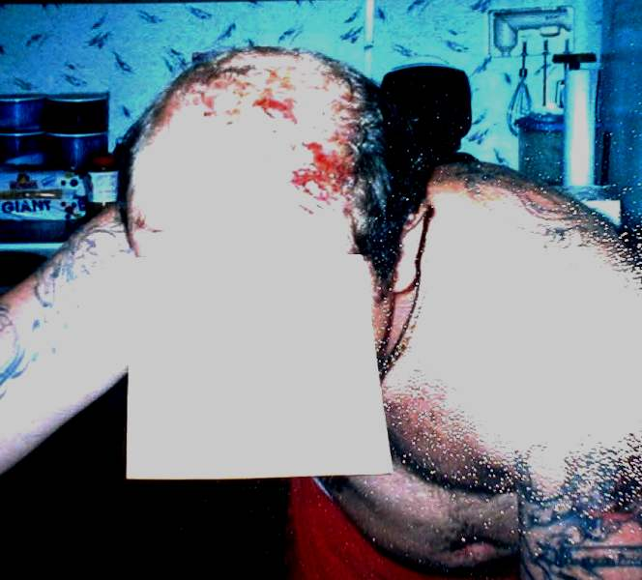
与制动器有关的事故
刹车时前轮被锁住
  17岁女性
  从脚踏车上被甩到水泥野餐桌上
  双臂骨折
  住院三天
Doc #: IDI 041022CCC2053
试图刹车时失去控制
  25岁男性
  摔到柏油路面上
  头部撕裂伤和 路面擦伤
Doc #: IDI 041021CCC1070

Slide 49
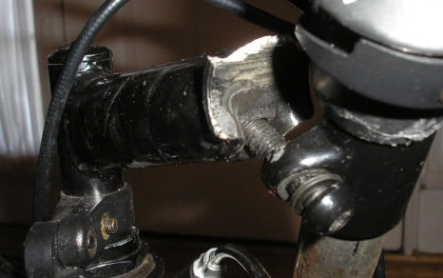
与龙头有关的事故
龙头断裂
13岁男性
摔倒在地
双手和胳膊轻度擦伤
Doc #: IDI 061130CCC1142
转动车把手但车轮未转
  52岁女性
  碰撞
  一条腿严重骨折
Doc #: IDI 050317CCC2542
龙头碎裂
  18岁男性
  摔到柏油路上
  手腕和肘部骨折
Doc #: IPII H07B0161A

Slide 50
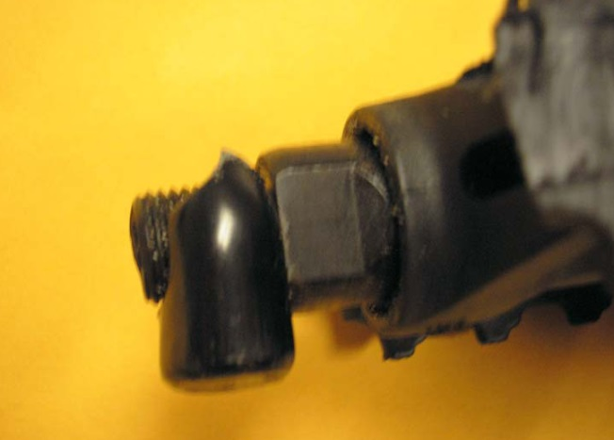
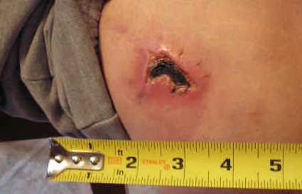
与曲柄有关的事故
曲柄断裂
  15岁男性
  跌倒
  头部受伤及胳膊骨折
Doc #: IDI 051011CCC1021
左曲柄断裂
  35岁男性
  摔到柏油路上
  右肘和右膝擦伤，左腿撕裂伤
Doc #: IDI 050927CCN0909

Slide 51
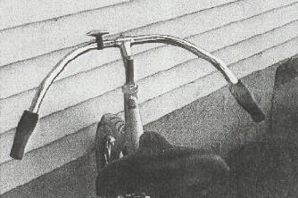
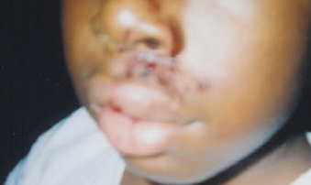
与车把有关的事故
车把损毁
  57岁女性
  自行车失控并摔倒
  手术治疗脚腕骨折，需要使用板、螺钉和钢钉
Doc #: IDI 041216CCC2215
把手松动
  11岁男性
  摔倒在自行车上
  面部受伤，多处擦伤，牙齿断裂，恒齿脱落。
Doc #: IDI 050211CCC2408

Slide 52
个案研究
个案一:前叉失效
个案二:车架失效
个案三:坐杆失效

Slide 53
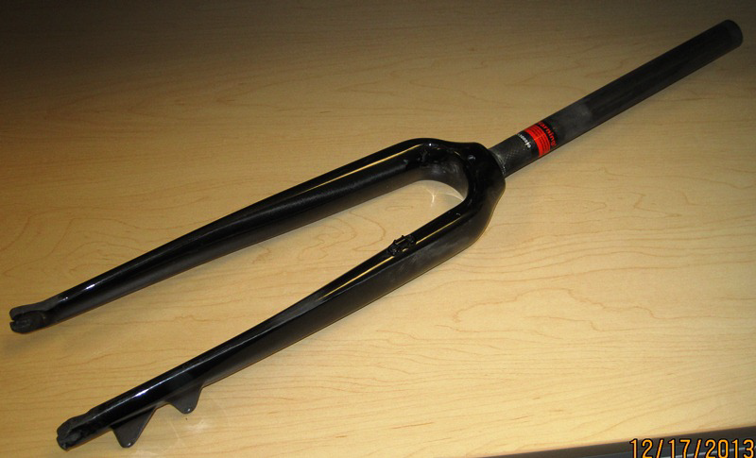
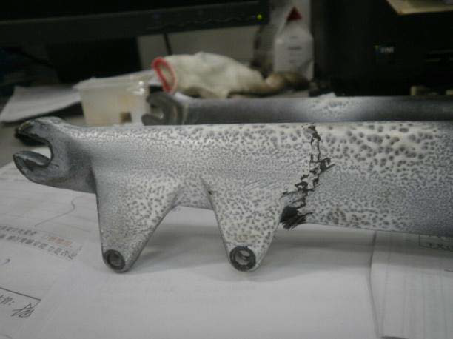
案例1:前叉失效
产品:
  公路車碳纤前叉
问题:
  碳纤前叉于碟刹座处产生断裂

Slide 54
案例 1: 前叉失效
矫正措施:
  制造商应重新设计碟刹座铝材固定在碳纤材质上的应力分布。
验证:
  重新设计后的前叉，依据 EN 14764 City and Trekking Bicycles 标准进行测试

Slide 55
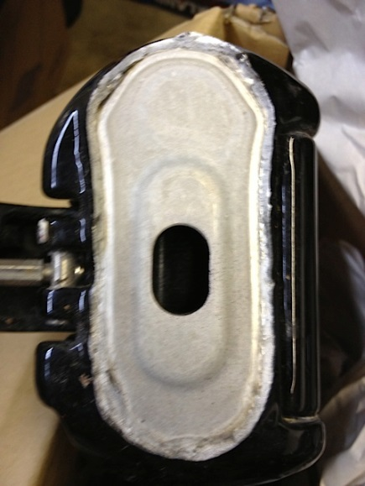
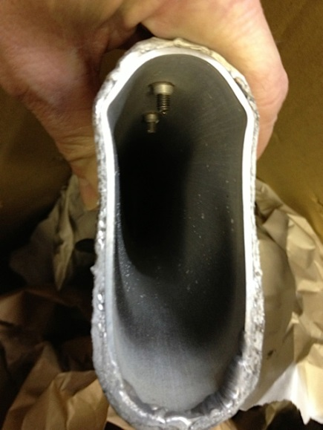
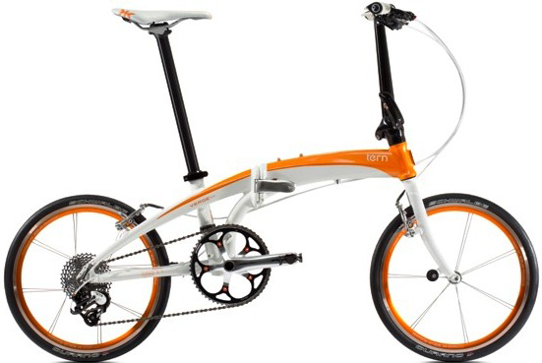
案例2:车架失效
产品:
  折叠自行车
问题:
  折叠盒与铝车架产生断裂

Slide 56
案例2:车架失效
矫正措施:
  制造商修改焊接制程并将车架与折叠盒焊接处增加厚度。
  制造商改善品质控制流程，确保车架在组装前的品质。
验证:
  重新设计后的车架，依据 EN 14764 City and Trekking Bicycles 标准进行测试。

Slide 57
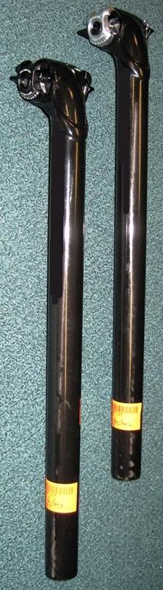
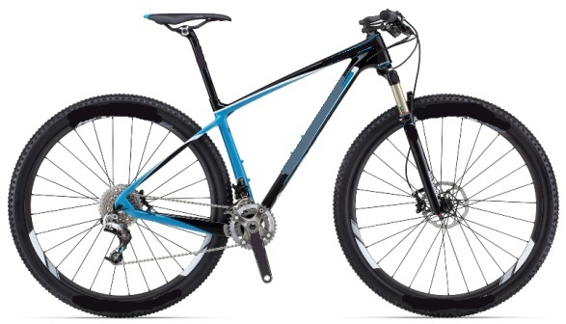
案例3:坐杆失效
产品:
  29吋登山车
问题:
  碳纤坐杆断裂

Slide 58
案例3:坐杆失效
矫正措施:
  制造商改善碳纤覆盖断裂过度区的叠层设计
验证:
  改善后的产品依据EN 14766 Mountain Bicycles执行标准测试
  制造商内部增加静力测试

Slide 59

您有问题吗?
请您将您的英文或中文问题提交到下列播客网址
CPSCinChina@CPSC.GOV

Slide 60
资源
Notes:
Optional title page with text.

Slide 61
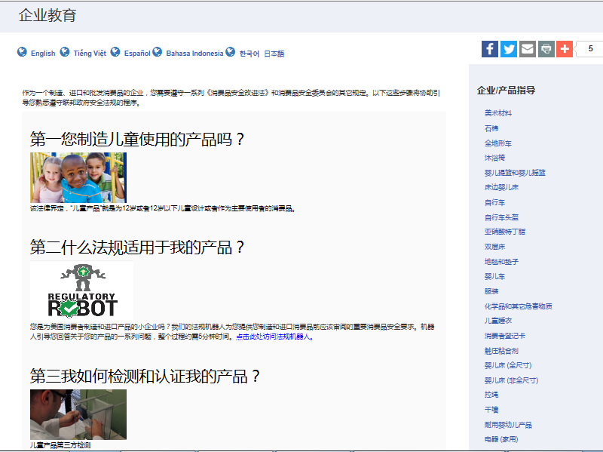

此幻灯片无叙述
https://www.cpsc.gov/zh-CN/Business--Manufacturing/Business-Education
CPSC中文网上资源
cpsc.gov

Slide 62
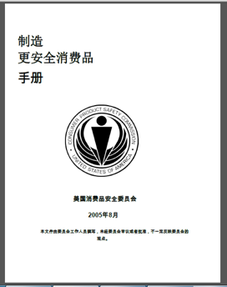
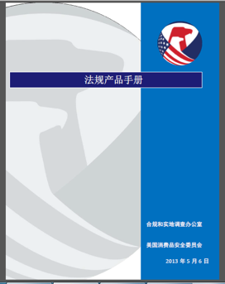
此幻灯片无叙述
CPSC中文网上资源
cpsc.gov
https://www.cpsc.gov/s3fs-public/THE%20REGULATED%20PRODUCT%20HANDBOOK_050613%20CHN%20Final_0.pdf (中文版本 )
https://www.cpsc.gov/s3fs-public/RegulatedProductsHandbook.pdf (英文版本)
https://www.cpsc.gov/s3fs-public/HandbookforManufacturingChinese.pdf (中文版本 )
https://www.cpsc.gov/s3fs-public/pdfs/blk_pdf_handbookenglishaug05.pdf (英文版本)

Slide 63
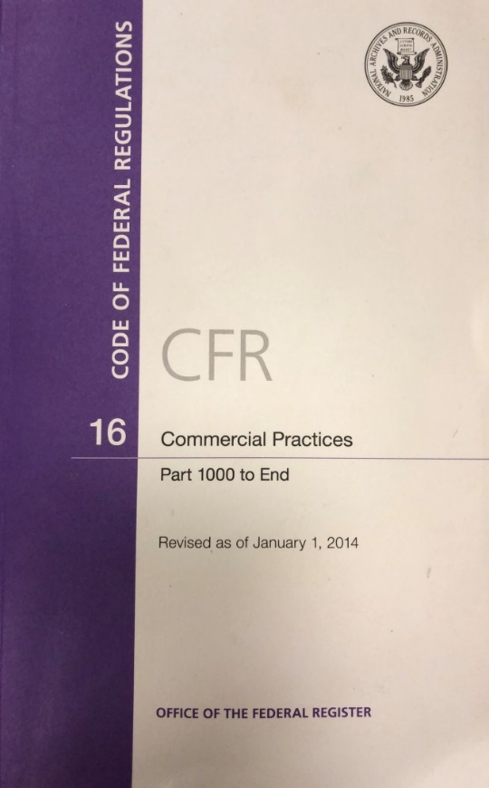
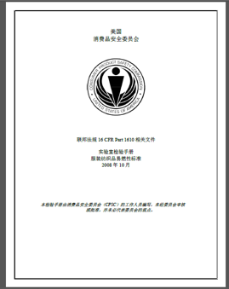
此幻灯片无叙述
CPSC中文网上资源
cpsc.gov
CFR: Commercial Practice
《联邦法规》 : 商业行为
https://www.govinfo.gov/content/pkg/CFR-2017-title16-vol2/pdf/CFR-2017-title16-vol2.pdf (英文版本)
美国消费品安全委员会实验室
手册
https://www.cpsc.gov/s3fs-public/Laboratory-test-manual-16-CFR-Part-1610-Ch.pdf?MhtbUWNy6jmOPx9b6f.RErt.n.2n_d_h (中文版本)
https://www.cpsc.gov/s3fs-public/Flammability%20of%20Clothing%20Textiles%20Test%20Manual_1610.pdf (英文版本)

Slide 64
此幻灯片无叙述
儿童产品定义 – 《联邦法规》16 CFR Part 1200
合规证书 – 《联邦法规》16 CFR Part 1110
第三方检测 – 《联邦法规》16 CFR Parts 1107, 1109和 1112
追踪信息 – 《美国法典》15 USC § 2063(a)(5)
强制性报告要求 – 《美国法典》15 USC §2064
CPSC企业教育资源
搜寻美国消费品安全委员会认可实验室页面:
www.cpsc.gov/LabSearch

Slide 65

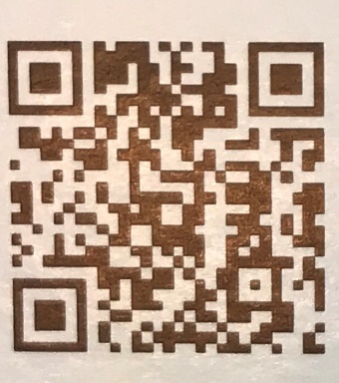
http://business.cpsc.gov
专为帮助企业遵守联邦消费品安全规定而设计的网上工具。
提出一系列指导性问题，并根据答案生成可下载的（PDF）报告。
提供定制指南，包括适用的产品安全法规链接以及有关标签、证书和检测规定的重要信息。

Slide 66
法规机器人
此幻灯片无叙述
法规机器人是帮助您辨识强制性标准是否适用的工具
  不就具体标准内的规定提供详细信息
用户输入
产品功能
法规机器人
输出标准和
规定清单
用户就具体
规定参考
信息来源文件

Slide 67
法规和相关法律(法)管辖下的委员会消费品安全信息
  www.cpsc.gov/en/Regulations-Laws--Standards/Statutes/
《法规产品手册》
  https://www.cpsc.gov/s3fs-public/THE%20REGULATED%20PRODUCT%20HANDBOOK_050613%20CHN%20Final_0.pdf
自行车要求企业指南
  https://www.cpsc.gov/zh-CN/Business--Manufacturing/Business-Education/Business-Guidance/Bicycle-Requirements
《联邦有害物质法》
  https://www.cpsc.gov/s3fs-public/pdfs/blk_pdf_FHSACh.pdf
《消费品安全法》
  https://www.cpsc.gov/s3fs-public/pdfs/blk_pdf_CPSACh.pdf
自行车头盔要求企业指南:
  https://www.cpsc.gov/zh-CN/Business--Manufacturing/Business-Education/Business-Guidance/Bicycle-Helmets
CPSC Bicycle Resources

